Slide 1

Tự nhiên và xã hội
Bài 25: Ôn tập con người và sức khỏe
SGK/ 107

Slide 2
Tiết 2,3
Thực hành

Slide 3

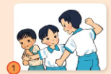
Hoạt động Vận dụng:
Đóng vai xử lý tình huống sau?

Slide 4


Slide 5
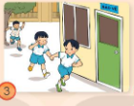
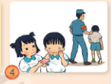

Slide 6
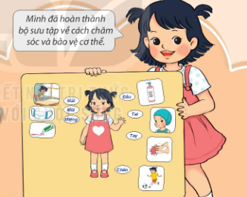

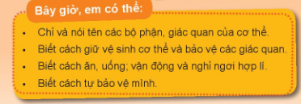
Vẽ hay xé dán tranh bộ sưu tập về hoạt động bảo vệ sức khỏe bản thân đã làm được

Slide 7

!
TRÂN TRỌNG CẢM ƠN QUÝ THẦY CÔ! Kính chúc sức khỏe!
Cảm ơn các em!
Chúc các em học giỏi

